Slide 1
Un’ opportunità di cura per l’organizzazione: La mediazione dei conflitti in sanità.
Team mediazione: V. Nardo, D. Buriola, S. Colombari, T. Palladino,
A. Rossini, A. Simoni, M. Tarozzi
Tutor Mediazione AUSL Bologna : Risk Manager Andrea Minarini
i

Slide 2
Uno strumento alternativo per la gestione del conflitto
Mediazione
civile
Mediazione
in sanità
Mediazione civile
obbligatoria
DL 21.06.2013 n. 69
Strumento giuridico per pervenire ad un accordo economico di conciliazione tra le parti evitando l’avvio di procedure giudiziarie
Mediazione in sanità:
Strumento non giuridico
Recupero della relazione di fiducia tra le parti e possibile prevenzione dell’avvio di procedure giudiziarie e/o risarcitorie
Follow up organizzativo

Slide 3
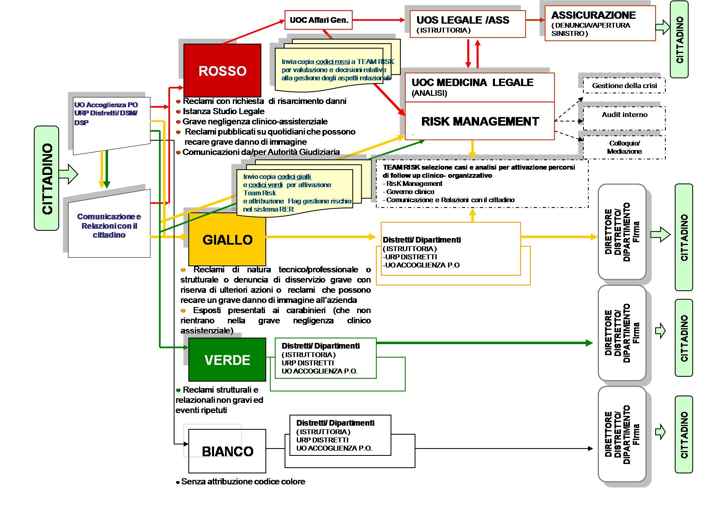
Le segnalazioni di interesse per la gestione del rischio
Procedura aziendale PO27AUSLBO
Procedura aziendale PO56AUSLBO
Procedura aziendale P112AUSLBO

Slide 4
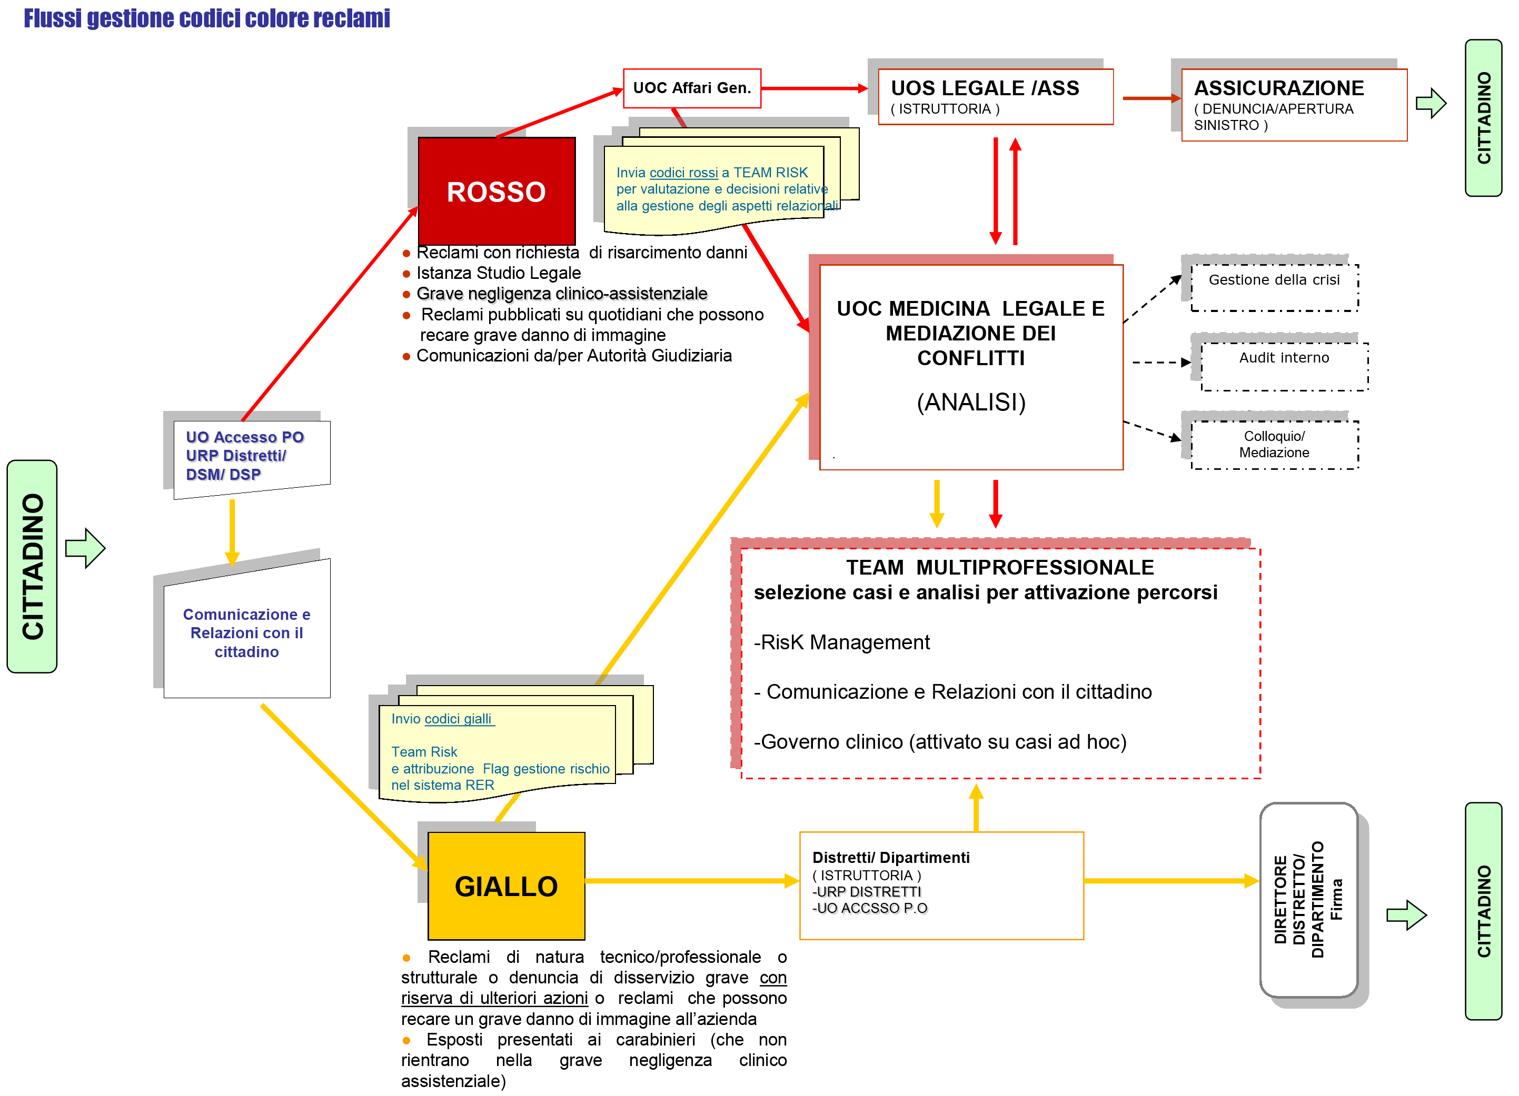
Il percorso delle segnalazioni per arrivare alla Mediazione

Slide 5
Procedura aziendale di mediazione in sanità Procedura aziendale P056AUSLBO
COSA | CHI | COME | OUTPUT
ARRIVO RICHIESTA | DIRETTORI, RESPONSABILI | E MAIL, FAX | ATTIVAZIONE MEDIATORI
ANALISI DELLA DOMANDA | MEDIATORI | ESAME ISTRUTTORIA | PRESA IN CARICO DEL CASO
ASCOLTO INDIVIDUALE | MEDIATORI, UTENTI, PROFESSIONISTI | ANALISI APPROFONDITA DEL CONFLITTO | PROPOSTA INCONTRO CONGIUNTO DI MEDIAZIONE
MEDIAZIONE | MEDIATORI, UTENTI, PROFESSIONISTI | RIAPERTURA DIALOGO TRA LE PARTI | RECUPERO DELLA RELAZIONE
FEED BACK A DIRETTORI E RESPONSABILI | MEDIATORI | LETTERA E/O INCONTRO | IPOTESI DI AZIONI DI MIGLIORAMENTO

Slide 6
Dati di attività PERIODO (01.01.2012 – 31.12.2013)
Ascolti | Professionisti | Cittadini | Mediazioni
185 | 108 | 77 | 64
Notes:
Dall’analisi della casistica risultano interessati quasi tutti i Dipartimenti.
Il maggiore numero di richieste di mediazione si è concentrato nei Dipartimenti Emergenza, Chirurgico, Materno-Infantile e Medico. Ciò si ritiene attribuibile con ogni probabilità alla complessità organizzativa e alle peculiarità dello specifico contesto clinico.

Slide 7
PROBLEMI EMERSI
COMUNICATIVI E RELAZIONALI
Scarsa qualità della comunicazione/informazione che intercorre tra professionisti e pazienti. In particolare le aspettative del paziente o del familiare sono diverse rispetto a quanto il professionista ritiene utile comunicare
Passaggio di informazioni trasversali critico
Aspetti emotivi ed emozionali sottovalutati
ORGANIZZATIVI
Frammentazione nei percorsi diagnostico terapeutici e assistenziali, aziendali e talora interaziendali
Mancanza o non osservanza di procedure aziendali
Carenza/inadeguatezza nell’utilizzo delle strutture che rende talora difficile il rispetto della privacy
Criticità nella gestione complessiva del paziente esterno, ricoverato in altre strutture che affluisce alla struttura aziendale
TECNICI
Gestione dei farmaci – vaccini
Addestramento del personale
Notes:
Il tempo dedicato all’ascolto, sia del paziente che del familiare appare
talora scarso e frammentario, con conseguente carenza di informazioni
utili sullo stato di salute del paziente.
Appare critico il passaggio di informazioni relative ai percorsi clinico-
assistenziali sia tra gli operatori sanitari che tra gli stessi e i cittadini;
ciò ha comportato talora un ritardo diagnostico e terapeutico.
In alcuni casi sembrano essere sottovalutati gli aspetti emotivi ed
emozionali del paziente e dei familiari, con conseguente escalation
del conflitto fino a possibili manifestazioni aggressive.

Slide 8
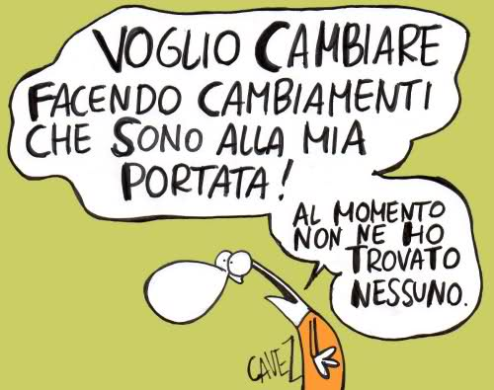
Criticità: Trasformare in cultura per tutta l’organizzazione le azioni di miglioramento

Slide 9
Rapporto tra richieste di risarcimento e mediazioni nel quinquennio
anni | N. richieste risarcimento | N. mediazioni | % mediazioni su N. richieste risarcimento | N. richieste risarcimento su N. mediazioni | % richieste risarcimento su N. mediazioni
2009 | 289 | 39 | 13% | 4 | 10%
2010 | 316 | 12 | 4% | 3 | 25%
2011 | 292 | 35 | 12% | 8 | 23%
2012 | 277 | 34 | 12% | 9 | 26%
2013 | 233 | 30 | 13% | 5 | 17%
2014* | 141 | 24 | 17% | 4 | 17%
* 1° semestre 2014

Slide 10
Prospettive per il futuro
2015-2016
Progetto di formazione trasversale, frutto dell’analisi quinquennale sui casi di mediazione, per tutti i Dipartimenti ospedalieri.
La comunicazione e l’ascolto attivo come strumento strategico per i professionisti sanitari. Obiettivo: accrescere le capacità comunicative coniugando i dati clinici con gli aspetti informativi, emotivi, cognitivi e relazionali

